Slide 1




Assistant ingénieur dans le domaine de traitement de l'eau
2019
DAE 4
Stage Individuel
AN JUNXIN
Tuteur: Séraphine GRELLIER

Slide 2

Contents
01
L‘introduction de l’organisme d’accueil
Shanghai Fanqing génie de l'environnement Co., Ltd
Sommaire
02
L‘introduction des travaux
AutoCAD Excel PS CorelDRAW
03
Résultats et discussion
Brochure Base de données Dessin de construction
04
Conclusion
Expérience précieuse
2
Notes:
l‘introduction des travaux
AutoCAD Excel PS CorelDRAW
Résultats et discussion
Brochure Base de données Dessin de construction
Conclusion
Expérience précieuse

Slide 3

L‘introduction de
l’organisme d’accueil
01
Shanghai Fanqing génie de l'environnement Co., Ltd
3

Slide 4


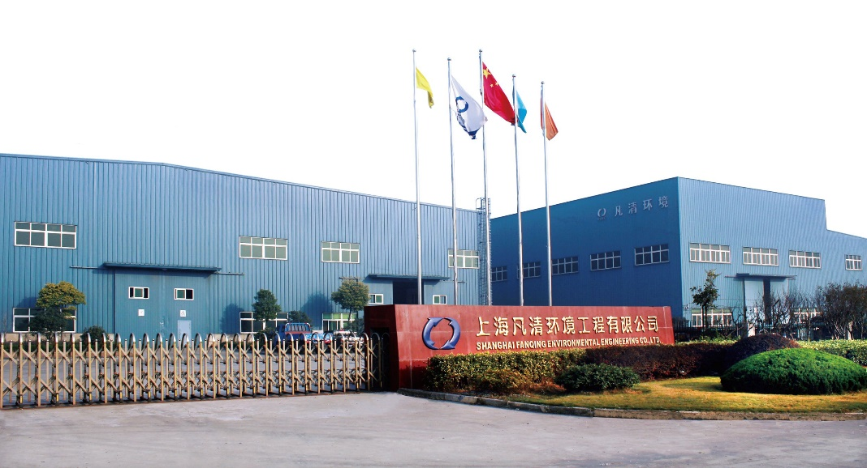
L‘introduction de
l’organisme d’accueil
01
Champ d'activité
Histoire de l'entreprise
La filtration
La floculation
La sédimentation
L'oxydation de contact biologique
La filtration biologique
1982-1985
Filtration en faisceaux de fibres
2000
Shanghai Fanqing
2014
Entreprise pilote de brevets
Département
Ressources humaines
Département technique
Département administratif
Département marketing
Département logistique
Président：1
Gestionnaire：5
Bureau：30 employés
Usine：50 ouvriers
4
Notes:
Bâtiment Haibo, nouvelle route Gonghe n ° 3615, district de Zhabei, Shanghai
Fanqing Environment s'est engagé à développer et à produire une série de technologies
et d'équipements de traitement des eaux usées tels que la filtration, la floculation,
la sédimentation, l'oxydation de contact biologique et la filtration biologique.
Champ d'activité
Histoire de l'entreprise
Introduction du département
Ressources humaines
1982-1985
Liu Fanqing a inventé la technologie de filtration en faisceaux de fibres
2000.12
Liu Fanqing a dirigé la fondation de Shanghai Fanqing Environmental Engineering Co., Ltd.
2014
La société a été identifiée comme une entreprise pilote de brevets à Shanghai.

Slide 5





Chronologie
01
Pratiquer AutoCAD
Continuer la construction
Graphiques simples
Composants de périphérique
Dessiner les brochures
Stage terminé
Des compétences
Expériences
Des cartes de visite
Des couvertures
Arriver Fanqing génie de
l'environnement
Compter indices de l'eau
Changer de dessin
Créer la première base de données
Améliorer les dessins de construction en fonction de conditions spécifiques
En avion
2019.04.20
2019.04.22
2019.05.06
2019.06.01
2019.06.08
2019.07.20
5
Notes:
Chronologie
2019/4/20
2019/7/20
CAD
Base de données excel
Projet
Fanqing génie de l'environnement Co., Ltd
Pratiquer AutoCAD
Dessin de composants de périphérique graphique simples
Indice statistique de la qualité de l'eau
Créer la première base de données
Dessiner une brochure
Faire des cartes de visite et des couvertures
Changer de dessin
Améliorer les dessins de construction en fonction de conditions spécifiques
Continuer la construction
Stage termine la récolte des compétences et des expériences

Slide 6
L‘introduction des travaux
02
AutoCAD Excel PS CorelDRAW
6

Slide 7
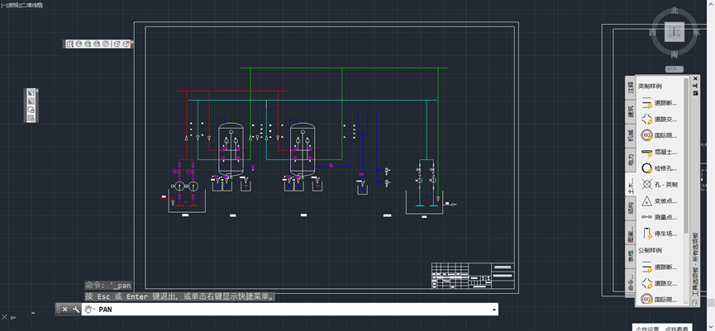
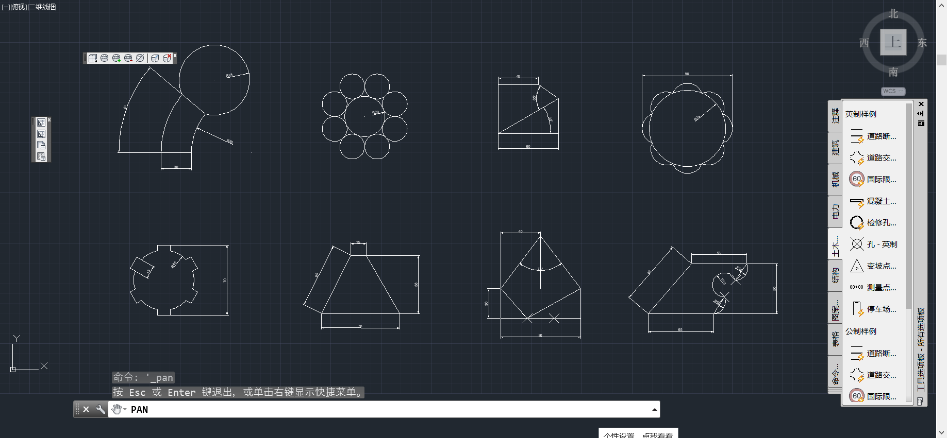
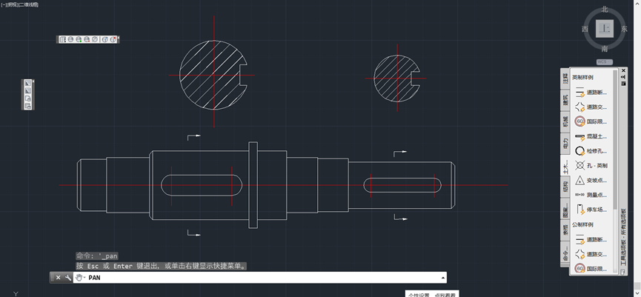

02
Formation AutoCAD
Tableau de forme simple CAD
Diagramme de flux CAD simple
Dessin simple des composants CAD
7

Slide 8
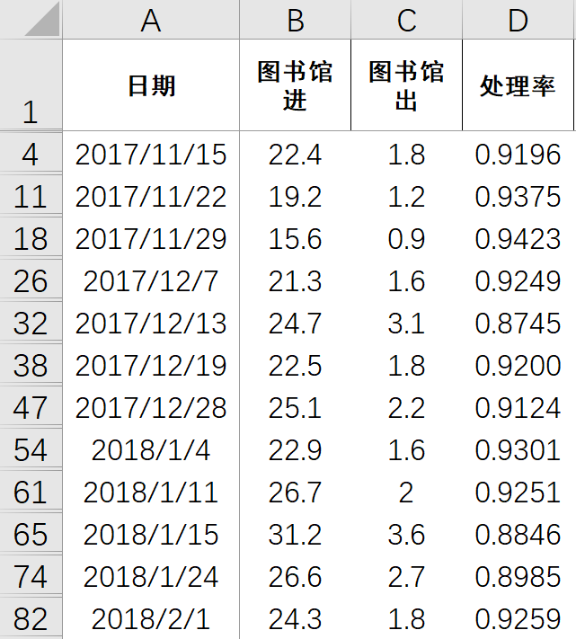
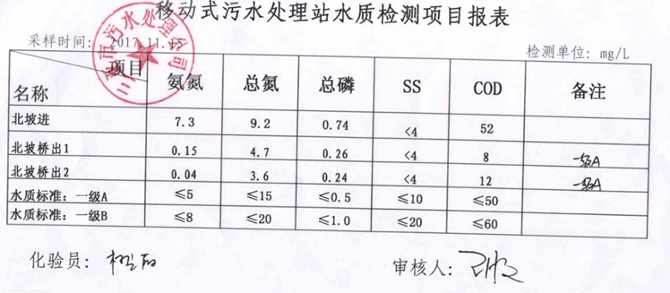
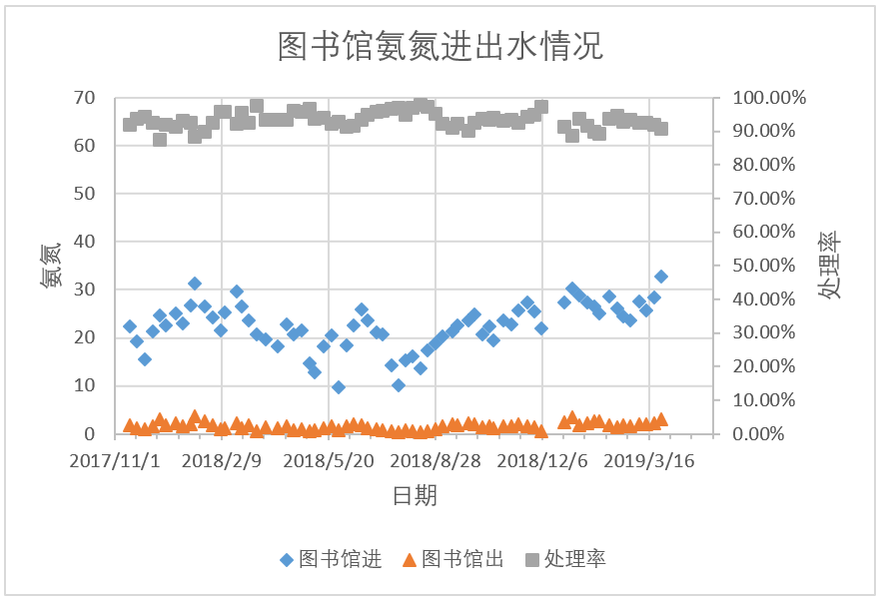
Base de données
d'indicateurs de la qualité de l'eau
02
Exemple： Point de surveillance de la Bibliothèque
Données sur
l'azote ammoniacal
Rapport initial du projet
Tableau de la situation
de l'azote ammoniacal
8

Slide 9
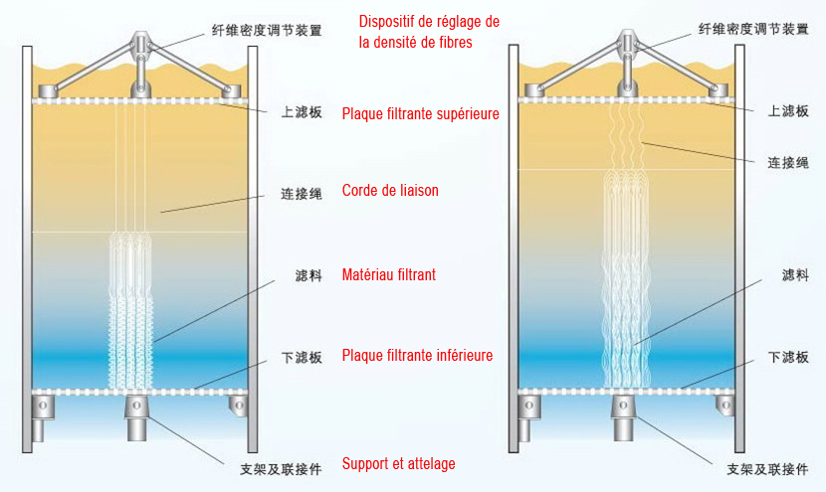
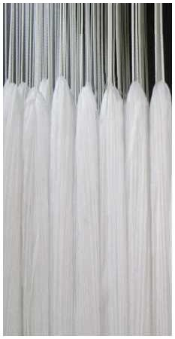
02
La technologie
de filtration
en faisceaux de fibres
Filtrage des faisceaux de fibres
Filtrage des faisceaux de fibres et lavage à contre-courant
9
Notes:
Filtrage des faisceaux de fibres et lavage à contre-courant

Slide 10
La technologie
de filtration
en faisceaux de fibres
02
Filtration par gravité
Faibles coûts d'exploitation
01
En fonctionnement
01
Sous une certaine densité
02
Remplissage souple
02
Faible encombrement
Lavé à contre-courant
03
Filtration micron
Relâché sous l'action de l'eau et de l'air
03
Facile à nettoyer
10
Notes:
Technologie de filtration par gravité
Un nouveau matériau de remplissage souple de faisceaux de fibres en tant qu'élément filtrant
Technologie de filtration micron
Lorsque le filtre à fibres à haute efficacité est en fonctionnement, le dispositif de réglage de la densité de fibres contrôle une certaine quantité de compression de la couche filtrante, de sorte que la porosité de la couche filtrante diminue progressivement le long du sens d'écoulement de l'eau, que la densité augmente progressivement et que le diamètre des pores de la couche filtrante correspondante diminue progressivement, permettant ainsi la filtration en couche profonde idéale. . Lorsque la couche filtrante atteint la capacité d'interception et doit être nettoyée et régénérée, le matériau filtrant du faisceau de fibres peut être nettoyé de manière appropriée sous l'action de l'impulsion eau / gaz afin de récupérer efficacement les performances de filtrage du matériau filtrant.
Le processus de pressurisation et de relaxation de la couche filtrante peut être automatiquement réalisé par puissance hydraulique sans puissance supplémentaire.
Lorsque le filtre est en fonctionnement, le matériau filtrant du faisceau de fibres est comprimé sous une certaine densité sous l'action du flux d'eau afin d'obtenir une filtration de haute précision. Lorsque le filtre est lavé à contre-courant, le matériau filtrant du faisceau de fibres est relâché sous l'action de l'eau et de l'air lavés à contre-courant, permettant ainsi un nettoyage en profondeur.
Faibles coûts d'exploitation
Faible encombrement
Facile à nettoyer

Slide 11
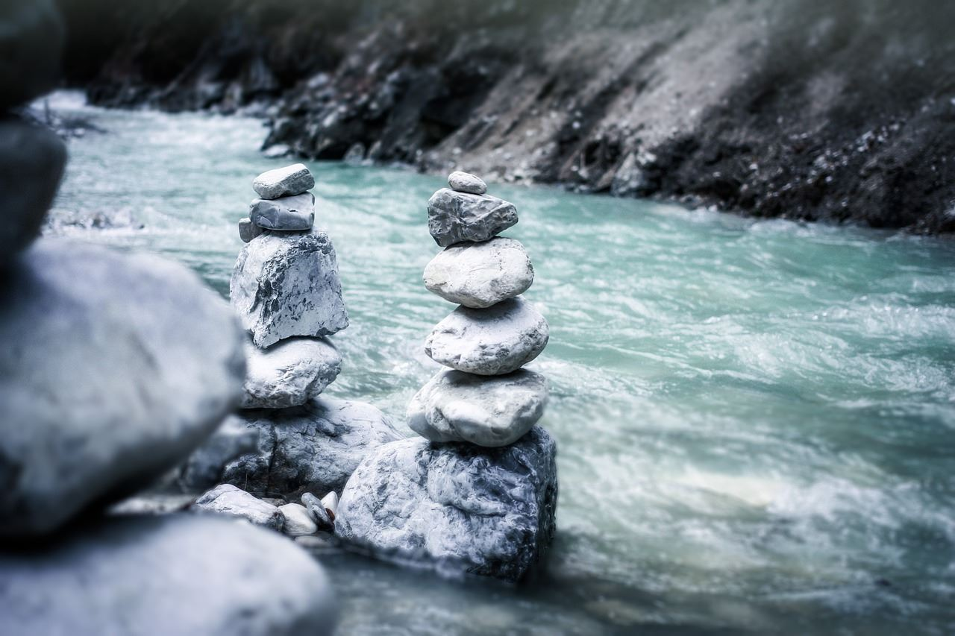
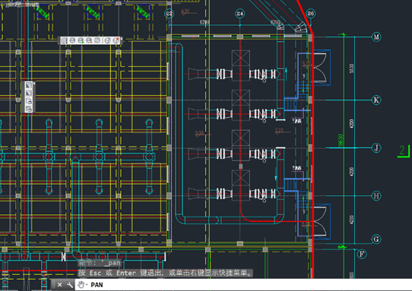
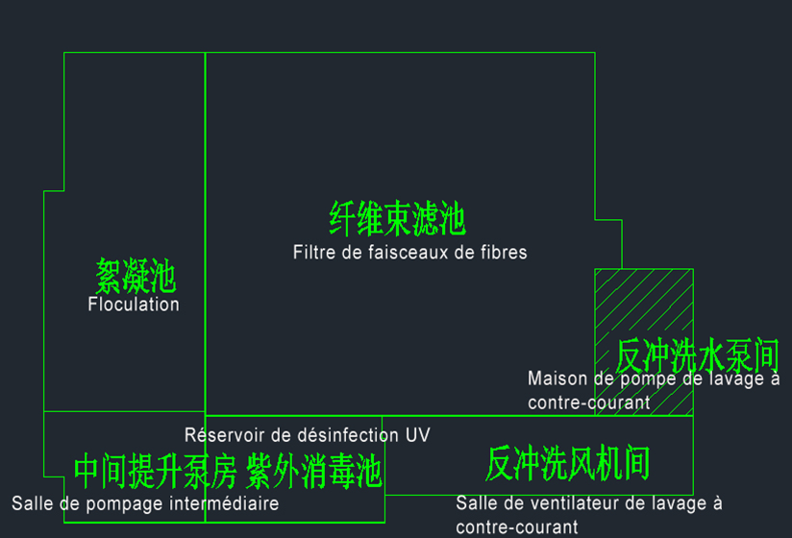
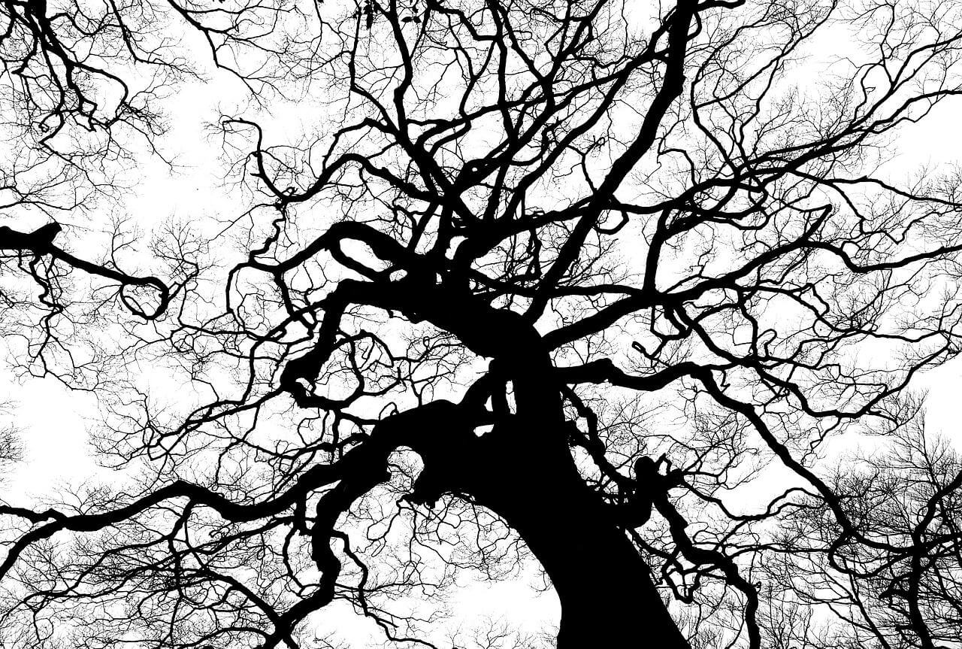
02
Projet Zhuyuan
Carte générale
Plan d'étage
Image Holder
Image Holder
Disposition de l'usine locale
Salle des pompes de lavage à contre-courant
Filtre de faisceaux de fibres
Floculation
Salle de pompage intermédiaire
Salle de ventilateur de lavage à contre-courant
Salle des pompes de lavage à contre-courant
Réservoir de désinfection UV
4 pompes à lavage à contre-courant
2 jeux de rechange
2 jeux
11
Notes:
Filtre de faisceaux de fibres
Floculation
Salle de pompage intermédiaire
Salle de ventilateur de lavage à contre-courant
Salle des pompes de lavage à contre-courant
Réservoir de désinfection UV

Slide 12
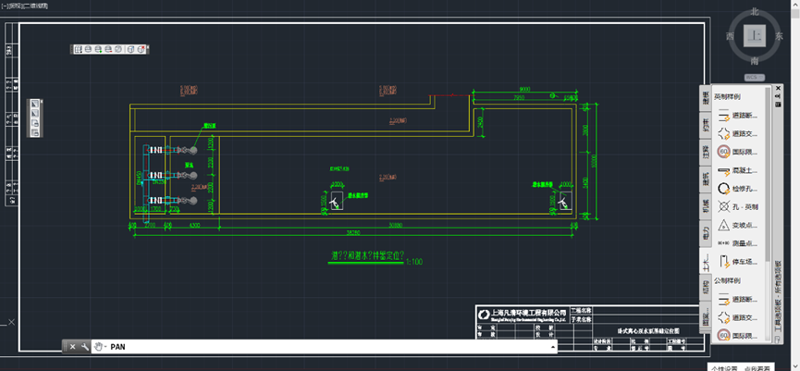
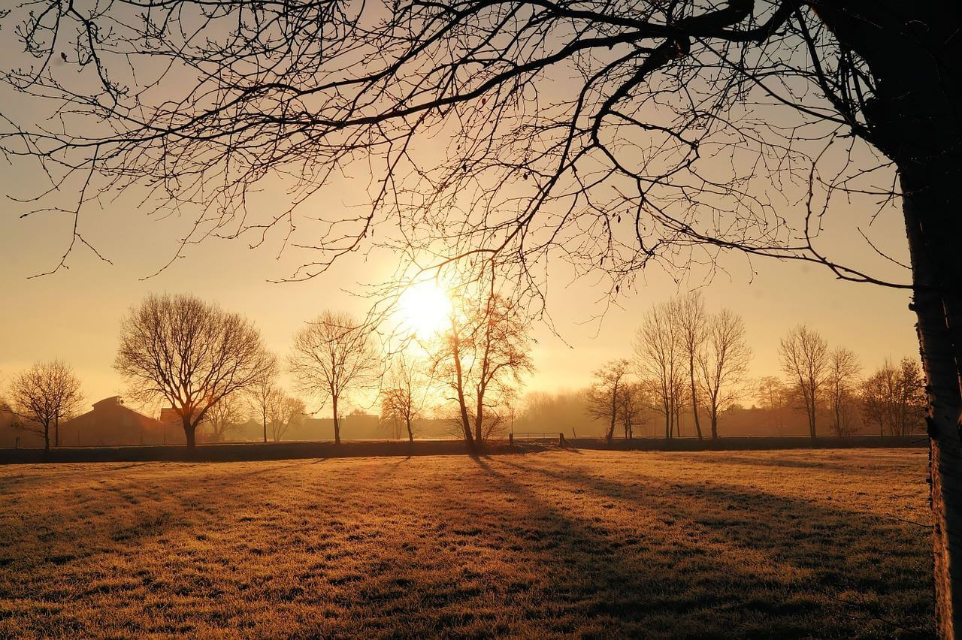
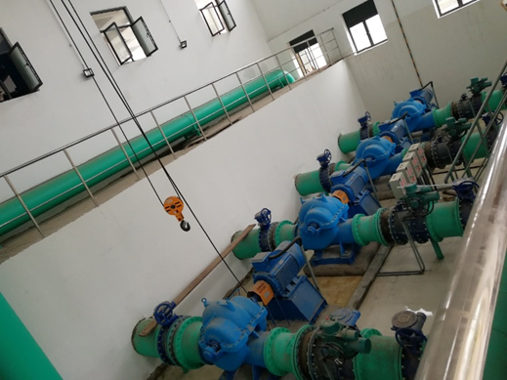
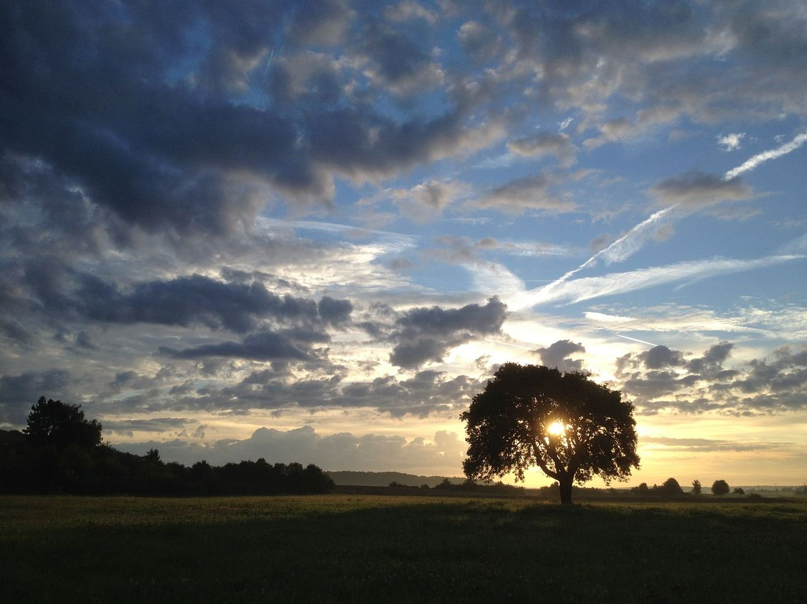
02
Projet Zhuyuan
Disposition spécifique de
la pompe de lavage à contre-courant
Dessinez à l'aide
du logiciel AutoCAD
Marquer la taille de la pompe et la taille de la pièce
Carte de la salle des pompes de
lavage à contre-courant
Construction
d'observation sur site
Utilisez une grue pour placer la pompe dans la position indiquée
12
Notes:
Disposition spécifique de la pompe de lavage à contre-courant
Marquer la taille de la pompe et la taille de la pièce
Carte de la salle des pompes de lavage à contre-courant
Dessinez à l'aide du logiciel AutoCAD
Utilisez une grue pour placer la pompe dans la position indiquée
Construction d'observation sur site

Slide 13
Résultats et discussion
03
Brochure Base de données Dessin de construction
13

Slide 14



03
Résultats et discussion
  Dessiner des dessins de construction selon les exigences du client
Dessins CAD
Base de données
La première base de données d'indicateurs de la qualité de l'eau de la société
Récompense de leadership
Admiration de collègues
Projet Zhuyuan
  Projet non terminé
  Amélioration de l'espace
14
Notes:
Dessins CAD
Base de données
Projet Zhuyuan
Création de la première base de données d'indicateurs de la qualité de l'eau de la société
Le leadership
Admiration de collègues
Dessiner des dessins de construction selon les exigences du client
Projet non terminé
Amélioration de l'espace

Slide 15
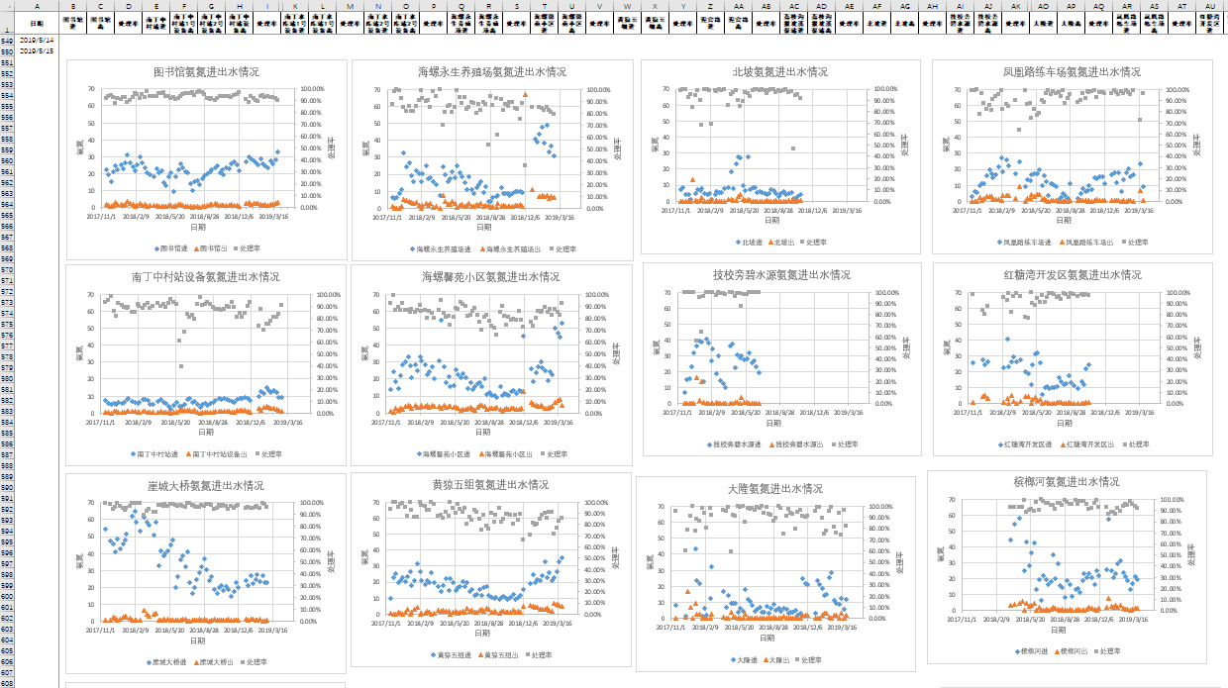
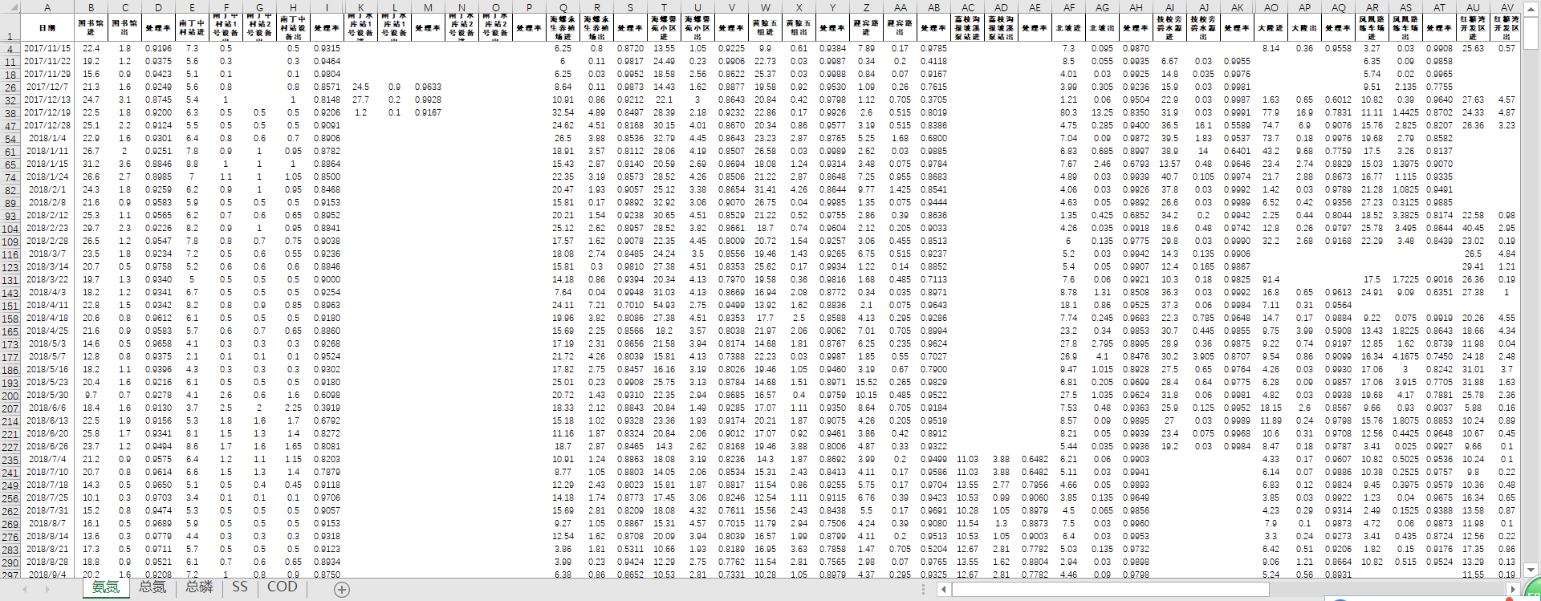
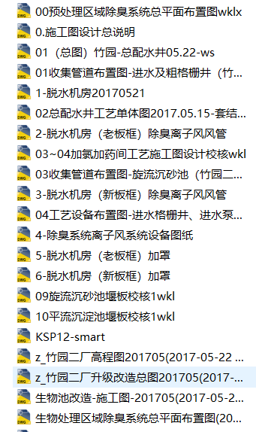
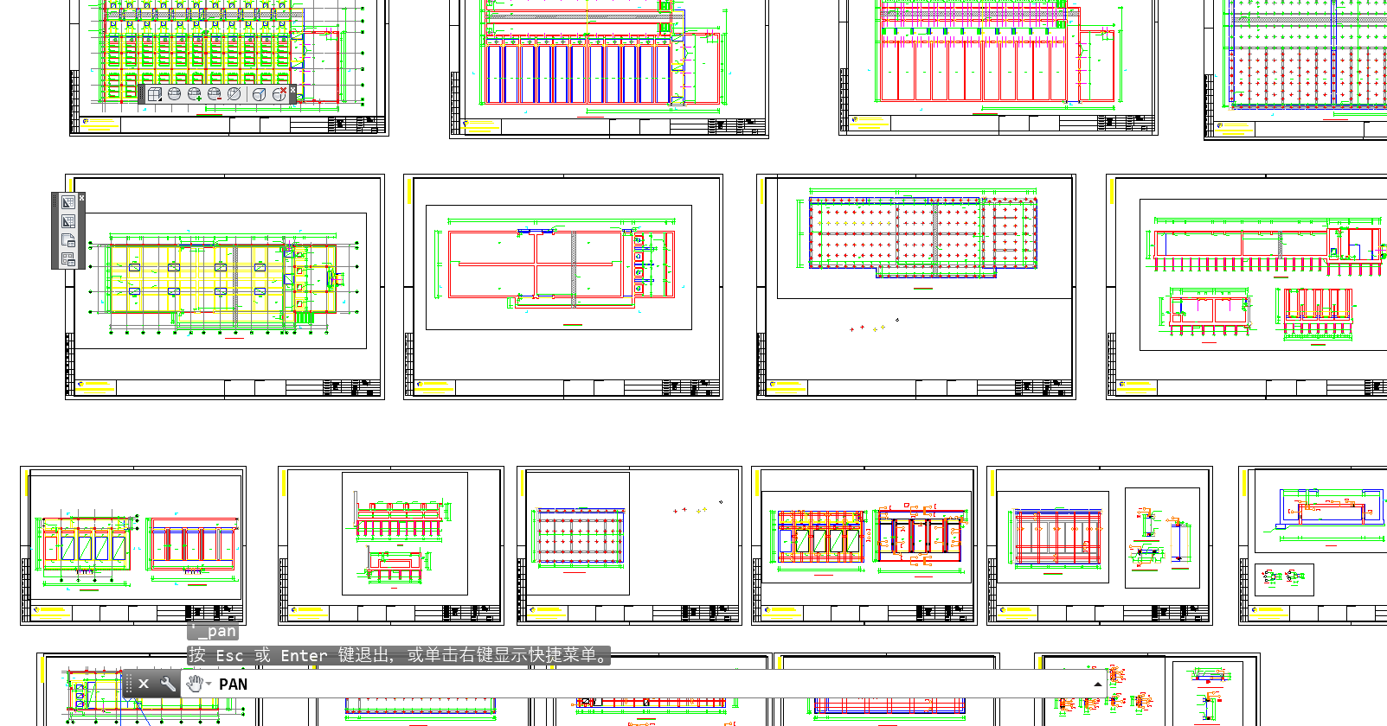
03
Base de données
Dessin de construction
Base de données
Dessin de construction
15

Slide 16
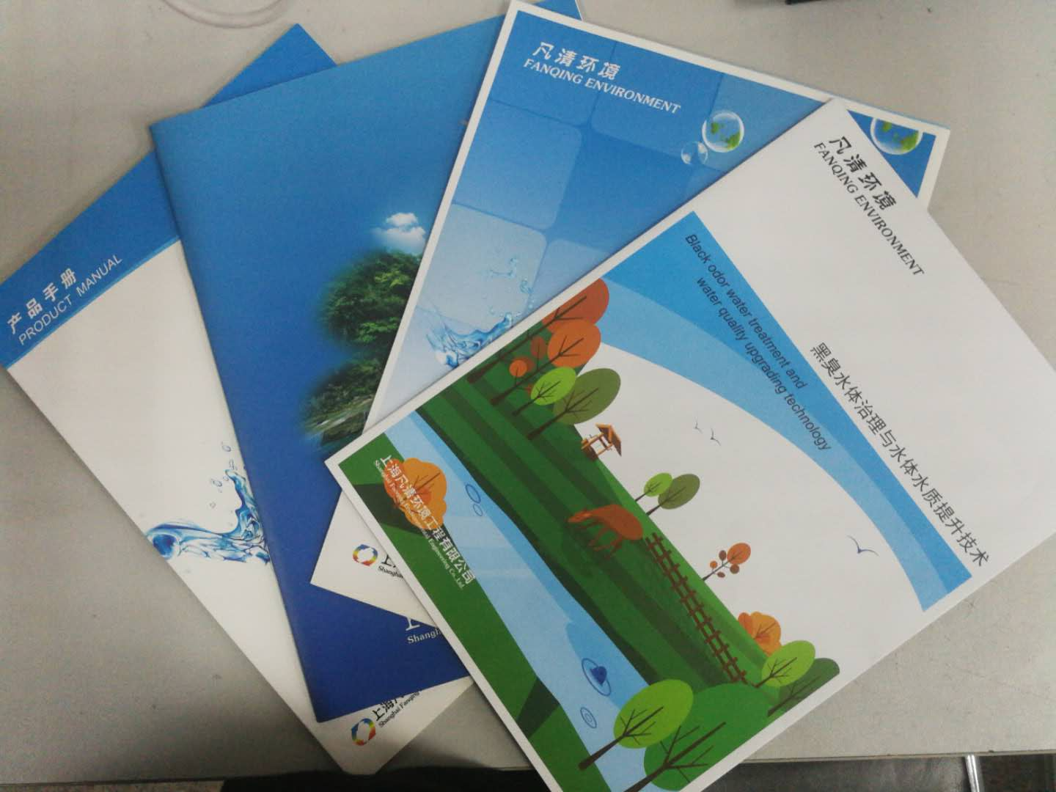
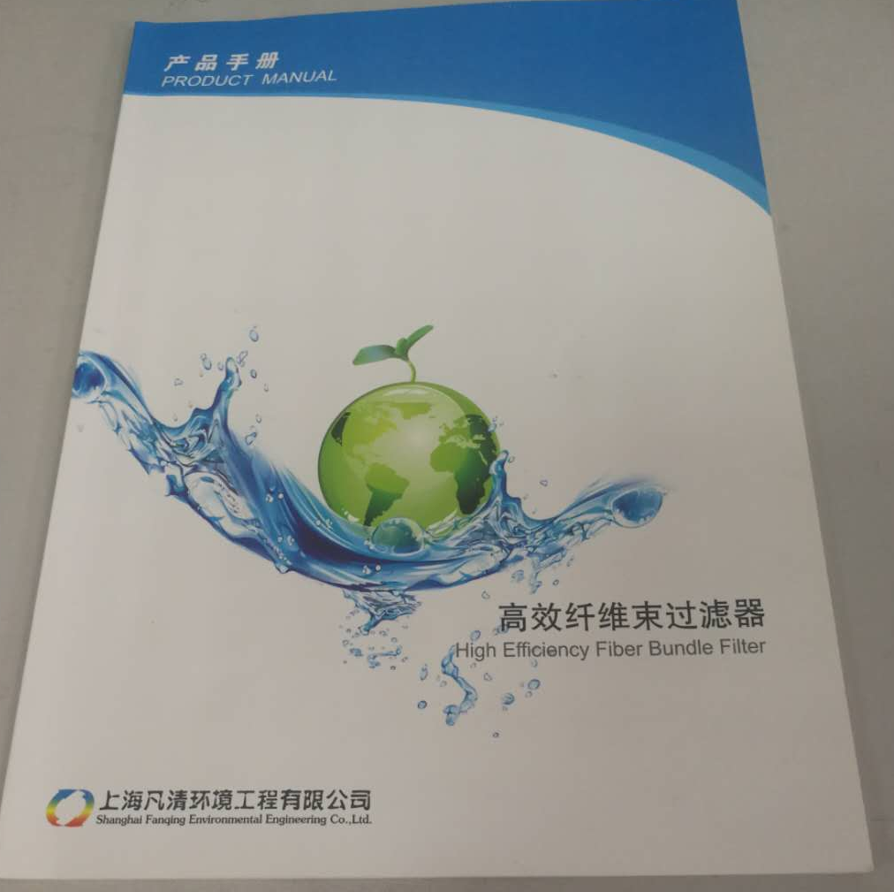
Brochures
03
Brochure manuel carte
16

Slide 17
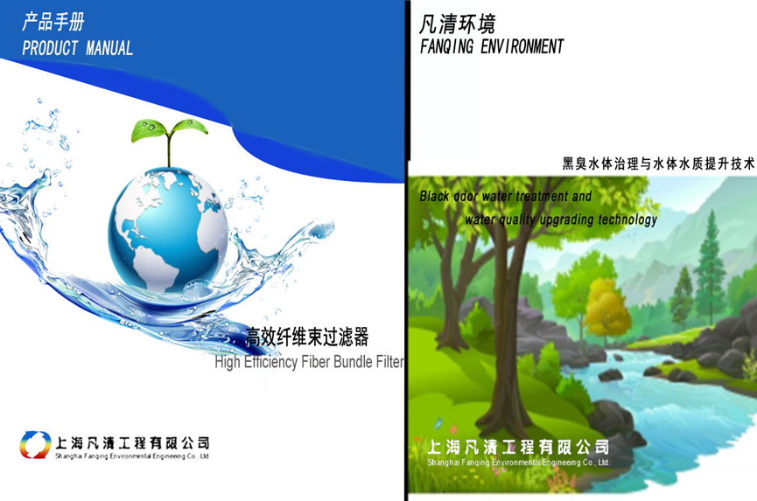
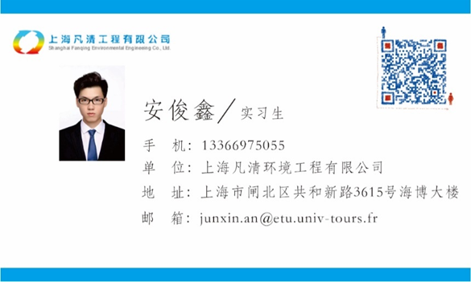
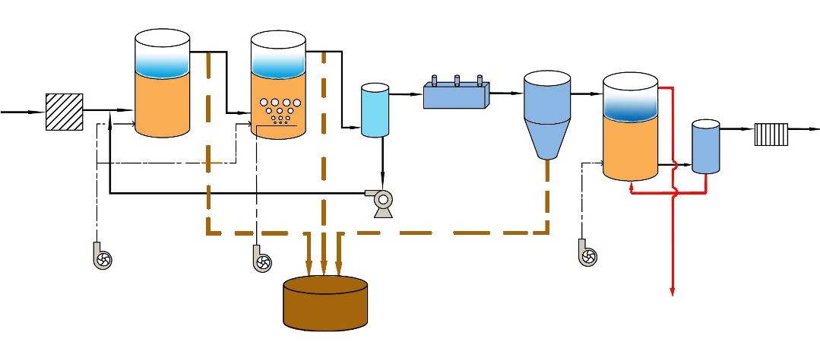


Brochures
Cartes de visite
02
Carte de visite
Couverture de la brochure
Organigramme du biofiltre dans la brochure
17
Notes:
Carte de visite
Couverture de la brochure
Organigramme du biofiltre dans la brochure

Slide 18
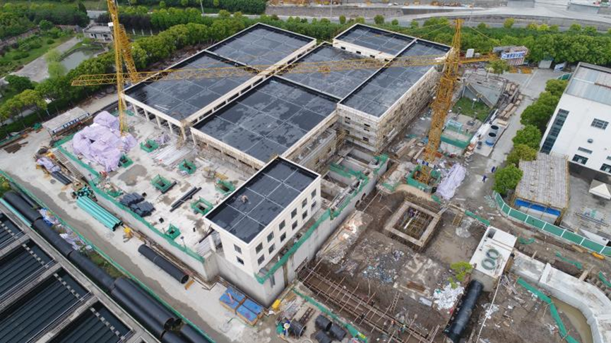
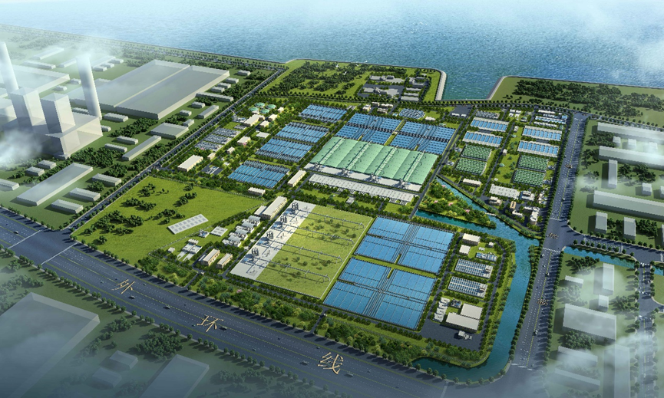
03
Projet Zhuyuan
Rendus du projet Zhuyuan
Photo du site du projet Zhuyuan
18
Notes:
Photo du site du projet Zhuyuan
Rendus du projet Zhuyuan

Slide 19
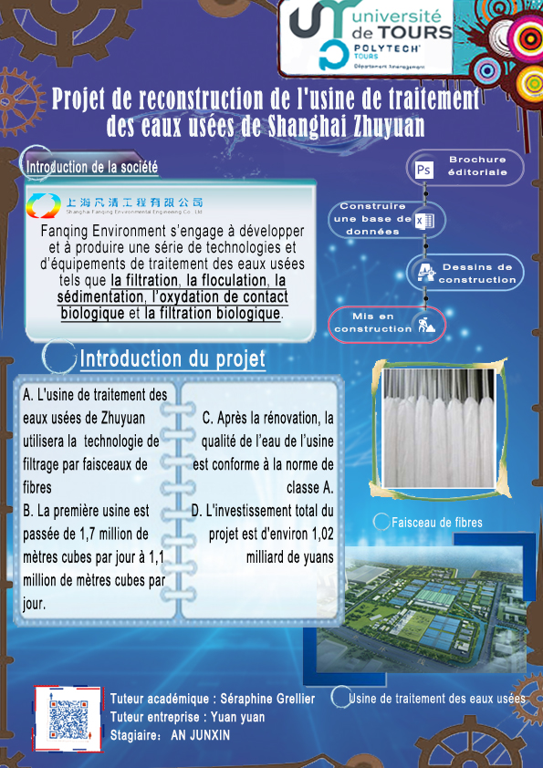
Affiche de stage
03
19

Slide 20
Conclusion
04
Expérience précieuse
20

Slide 21
Conclusion
04
Expérience de vie
03
Compétences de dessin
Expérience de stage enrichissante
Renforcer les compétences logicielles d'autocad, PS, CDR
02
04
Tempérament émotionnel
Connaissances professionnelles
Travail d'équipe
01
05
Méthodes d'échantillonnage pour la surveillance de la qualité de l'eau
Habitude de vie
06
Maîtrise de la langue
Se coucher tôt
Se lever tôt
Fitness
Recherchez et traduisez la littérature universitaire internationale
21
Notes:
Expérience de stage enrichissante
Connaissances et de compétences professionnelles
Renforcer les compétences logicielles d'autocad, PS, CDR
Maîtrisé des méthodes d'échantillonnage de l'eau pour la surveillance de la qualité de l'eau et son instrumentation
Recherchez et traduisez la littérature universitaire internationale
Travail d'équipe
Habitude de vie
Se coucher tôt et se lever tôt
Exercice
Fitness

Slide 22
Merci de votre
attention
2019
DAE 4
Stage Individuel
AN JUNXIN
Tuteur: Séraphine GRELLIER

